Slide 1




Atelier Raspi N°21
La programmation
Le code Morse
Logo du Raspberry Pico
Logo du MicroPython
L’atelier a pour valeurs, le partage, l’aide, la formation, le faire et construire ensemble à partir de l’expérience des participants
22/SEPT/2026
Atelier Raspi N°20 Septembre 2026

Slide 2
La programmation
  Etape 1 Programmation – Langage MicroPython
  Etape 2 Les variables dans Python
  Etape 3 Les types de variables et opérateurs standards
  Etape 4 Les structures de contrôle 1
  Etape 5 Les structures de contrôle 2
  Etape 6 Les structures de contrôle 3
  Etape 7 Listes et dictionnaires
  Etape 8 Fonctions
  Etape 9 Fonctions natives, fonction intégrée à python
  Etape 10 Modules
05/10/2023
Atelier Raspi N°1 octobre 2023
<numéro>

Slide 3
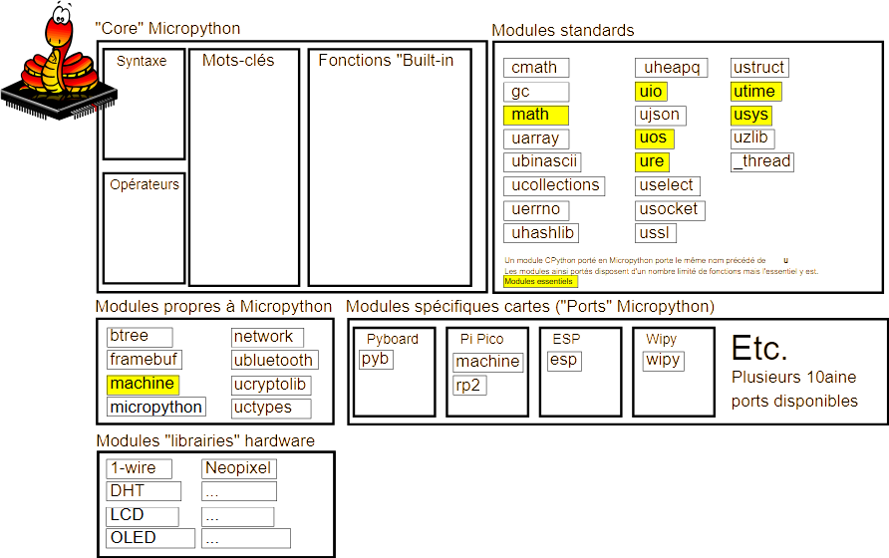
A21E1 Programmation – Langage MicroPython

Slide 4

A21E2 Les variables
Une variable est un espace mémoire dans lequel on va stocker des objets.
C’est comme un tiroir ou l’on peut ranger (écrire), regarder (lire) ou enlever (supprimer) un ou plusieurs objets.
On va donner un nom à cette variable afin de pour pouvoir l’identifier, comme on met une étiquette sur un tiroir.
Ce nom doit suivre quelques règles :
- être compréhensible : décrire à quoi sert ce tiroir
- commencer par un caractère et non par un chiffre
- ne pas contenir de caractère spécial ni accentué
- ne pas contenir d’espace, si l’on souhaite donner un nom composé, utiliser le caractère souligné (underscore) ‘_’
- il faut rester cohérent dans la façon de nommer les variables
Exemples de noms
de variable:
age
led_1
led_2
Affectation:
Pour écrire un objet dans une variable, on utilise l’opérateur ‘=‘ en mettant le nom de la variable à gauche de l’opérateur et l’objet à associé à droite.
Exemple:
age = 10
On peut lire le contenu de notre variable pour l’afficher:
print(age)
prenom
age
Led_1

Slide 5
A21E3 Les types de variables et opérateurs standards
Une variable sans valeur (tiroir vide) est définie par : age = None
Type (objet) de base:
- bool : définit un booléen qui peut prendre les valeurs True ou False (Vrai ou faux)
- int : définit un nombre entier (ex: 10)
- float : définit un nombre réel (ex :10,2)
- str : définit une chaîne de caractère (string, ex : « Bonjour tout le monde ! »)
Lors d’un test les valeurs suivantes sont considérée comme fausse : False, None, ‘’, [], (), {}
Opération mathématique:
- + : addition, ex: 10+3 -> 13
- - : sustraction, ex: 10-3 -> 7
- * : multiplication, ex: 5*2 -> 10
- / : division, ex: 20/2 -> 10
- ** : élévation a la puissance, ex: 6**4 -> 1296
- // : division entière, ex: 6//4 -> 1
- % : reste de la division entière, ex: 6%4 -> 2
Opérateurs de comparaison:
- == : égalité, None==None est vrai
- != : inégalité, None!=None est faux
- >, >=, <, <= : comparaison, 6>3 est vrai
- is, is not : permet de comparer l’identité des objets
Opérateurs booléens:
- and : True and False est faux
- or : True and False est vrai
- not : not False est vrai
<numéro>

Slide 6
A21E4 Les structures de contrôle - 1
Indentation
En python l’indentation est obligatoire et permet de définir un bloc d’une ou plusieurs instructions,
Une indentation est un retrait du code de 4 caractères, elle peut être insérée par 4 ‘espace’ ou par la touche tabulation ‘TAB’
Le symbole ‘:’ à la fin d’une ligne d’instruction marque le début d’un bloc.
Seules quelques instructions permettent de définir le début d’un bloc:
- def : définition d’une fonction
- if : début d’un test
- while et for : début d’une boucle

Slide 7
A21E5 Les structures de contrôle - 2
Comparaison
Sert à comparer deux valeurs, le résultat d’une comparaison est un booléen qui prend la valeur True ou False.
< : strictement inférieur
<= : inférieur ou égal
== : égal
!= : différent
> : strictement supérieur
>= : supérieur ou égal
Exemple : 3 > 2 -> True
L’instruction if, if…else, if…elif…else
L’instruction if Permet d’exécuter un bloc si la condition est vraie (True). Si ce n’est pas le cas on peut continuer le programme sans traiter le bloc d’instruction ou décider de traiter un autre bloc d’instruction délimité soit par elif si on souhaite rendre ce nouveau bloc conditionnel, soit par else si on souhaite le traiter par défaut.
Exemple:
n = -3
print(f ‘le nombre {n} est: ’)
if n > 0:
print(‘positif’)
elif n < 0:
print(‘négatif’)
else :
print(‘zéro’)

Slide 8
A21E6 Les structures de contrôle - 3
Boucle while
La boucle while exécute un bloc tant que la condition est vraie (True).
Exemple:
n = 3
while n > 0:
print(n)
n = n – 1
print(‘fini !’)
Boucle for
La boucle for permet de parcourir une liste d’objet une à une dans l’ordre de la première à la dernière.
Exemple:
for c in ‘hello’:
print(c)
la variable c va prendre tour à tour les valeurs ‘h’, ‘e’, ‘l’, ‘l’, ‘o’

Slide 9
A21E7 Listes et dictionnaires
Listes
La liste est une séquence linéaire d’objet. Elle est délimitée par des [] ou des () et ses éléments sont séparés par des ‘,’. Une liste peut contenir plusieurs types d’objet. On peut utiliser le constructeur list() pour créer une liste vide,
Exemple:
N = [123, 25, 12]
B = [‘chat’, 12, ‘chien’]
La fonction len permet de connaître la longueur d’une liste (son nombre d’élément):
len(N) retourne la valeur 3
On peut parcourir une liste par itération:
for item in N:
print(item)
Ou par index:
for index in range(len(N)):
print(N[index])
Dictionnaires
Comme les listes les dictionnaires peuvent contenir plusieurs objets de type différents. Ceux-ci seront toujours sous la forme d’une paire key:valeur. Le constructeur dict() permet de créer un dictionnaire vide. Un dictionnaire est délimité par {}.
Exemple:
N = {‘voiture’:‘4 roues’, ‘moto’:’2 roues’}
B = {‘animal’:’chat’, ’taille_poids’:[60,10]}
On accède à la valeur d’un key en l’utilisant comme index:
print(N[voiture]) affiche : ‘4 roues’

Slide 10
A21E8 Fonctions
Fonctions
Une fonction permet d’écrire un bloc de code que l’on va pouvoir appeler plusieurs fois à différent moment de notre programme sans avoir à le réécrire. Un fonction doit être définie avant de pouvoir être appelée. On définit une fonction à l’aide du mot clé def nom_de_ma_fonction(args) : on peut ensuite l’appeler par nom_de_ma_fonction() depuis notre programme principal ou depuis une autre fonction.
Une fonction peut prendre un ou plusieurs arguments en entrée et retourner un objet.
Exemple:
def saluer(nom):
print(f‘bonjour {nom}’)
Utilisation de la fonction:
saluer(‘Philippe’)
Saluer(‘marc’)
Rendu du programme:
Bonjour Philippe
Bonjour marc

Slide 11
A21E9 Fonctions natives, fonction intégrée à python
abs | Retourne la valeur absolue d’un nombre
aiter | Renvoie un itérateur asynchrone
all | Retourne True si tous les éléments d’un itérable sont vrais
anext | Renvoie l’element suivant d’un iterable asynchrone
any | Retourne True si au moins un élément d’un itérable est vrai
ascii | Retourne une string qui représente l’objet
bin | Converti un nombre en binaire sous forme de string
bool | Converti en élément en valeur booléenne
breakpoint | Place dans le débugueur
bytearray | Retourne un tableau de taille donnée
bytes | Retourne un objet de type “byte”
callable | Test si l’objet est “appelable”
chr | Converti un nombre en sa valeur ascii sous forme de string
classmethod | Retourne la méthode de classe pour une fonction
compile | Exécute puis retourne du code Python
complex | Retourne un nombre complexe
delattr | Supprime un attribut de l’objet
dict | Crée et retourne un dictionnaire {}
dir | Retourne une liste des attributs d’un objet Python
divmod | Retourne un tuple avec le quotient et le reste d’une division
enumerate | Retourne un objet enumerate
eval | Exécute du code Python
exec | Exécute du code dynamiquement
filter | Crée un itérateur à partir d’éléments qui renvoient True
float | Retourne un nombre à virgule flottante
format | Retourne une représentation formatée d’une valeur
frozenset | Retourne un objet immutable fronzenset
getattr | Retourne la valeur de l’attribut nommé d’un objet
globals | Retourne un dictionnaire avec la table des symboles globaux
hasattr | Test si la l’objet a l’attribut ou pas
hash | Retourne un entier avec la valeur de hachage d’un objet
help | Appelle l’aide native de Python
hex | Converti un entier en nombre de base hexadécimale
id | Renvoie l’identification d’un objet
input | Lit et renvoie une ligne de chaînes de caractères
int | Converti un nombre ou une string en nombre entier
isinstance | Test si un objet est une instance de la classe
issubclass | Test si un objet est une instance d’une autre classe
iter | Retourne un itérateur
len | Retourne la longueur d’un objet
list | Crée une nouvelle liste ou transforme un autre objet en liste
locals | Retourne un dictionnaire avec la table des symboles locaux
map | Applique une fonction et retourne une liste
max | Retourne le plus grand élément
memoryview | Retourne une identification mémoire d’un objet de type byte
min | Retourne le plus petit élément
next | Retourne l’élément suivant d’un itérateur
object | Crée un objet Python
oct | Converti un entier en nombre de base 8
open | Retourne un objet de type fichier
ord | Retourne un entier d’un caractère avec sa valeur unicode
pow | Retourne la puissance d’un nombre
print | Permet d’afficher un objet sur la sortie standard
property | Retourne un objet “property”
range | Retourne une liste de nombres
repr | Retourne une représentation d’un objet
reversed | Retourne un itérateur dans le sens inverse
round | Retourne un nombre arrondi à une décimale donnée
set | Crée et retourne un set d’éléments uniques (sans doublon)
setattr | Défini la valeur d’un attribut de l’objet
slice | Coupe et retourne un objet
sorted | Trie et retourne un itérable
staticmethod | Transforme une méthode en une méthode statique
str | Retourne une chaîne de caractères
sum | Fait la somme des elements d’un iterable
super | Retourne un objet proxy de la classe
tuple | Crée et retourne un tuple
type | Retourne le type d’un objet Python
vars | Retourne l’attribut __dict__
zip | Prend des itérables et retourne une liste de tuples
__import__ | Fonction appelé par l’instruction import
<numéro>

Slide 12
A21E10 Modules
Modules
Un module contient un ou plusieurs fichier python que l’on peut importer en début de script et qui contient un ensemble de définitions. Exemple le module time contient des fonctions permettant de dormir.
Exemple:
import time
time.sleep(3) # dort pendant 3 secondes
Un module spécifique à l’utilisation du raspi pico existe, c’est lui qui va nous permettre d’interagir avec les périphériques du microcontrôleur et donc avec le monde réel : machine
Exemple:
from machine import Pin → depuis le module machine on déclare que l’on va utiliser l’objet Pin
P0 = Pin(0, Pin.OUT) → On déclare une variable P0 dans laquelle on range un abjet Pin particulier : la broche 0
du pico et on définit que ce sera une sortie
P0.value(1) → On peut maintenant utiliser les fonctions propre à l’objet Pin, ici la fonction (méthode)
value auquel on passe un argument (paramètre) ‘1’ signifiant que l’on souhaite
que la broche prenne un état électrique haut (vcc)

Slide 13
Application : Le code Morse
  Présentation du code Morse
  Câblage des 2 LEDs
  Le code

Slide 14
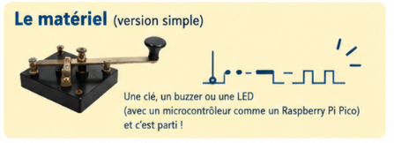
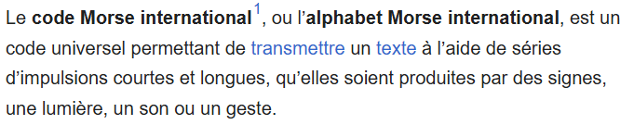

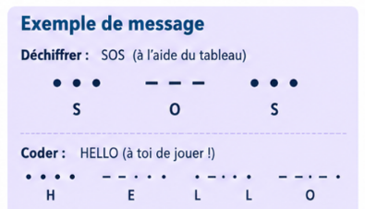
Le code Morse

Slide 15
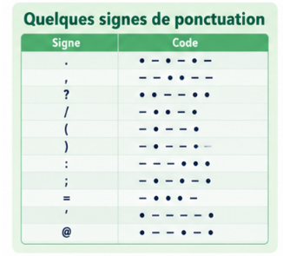
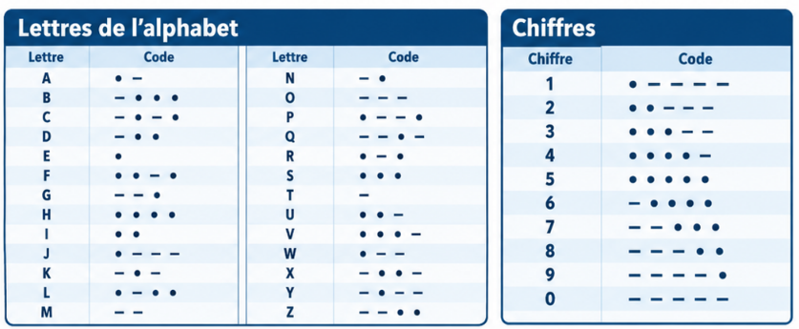
Le code Morse

Slide 16
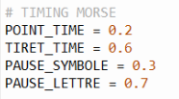
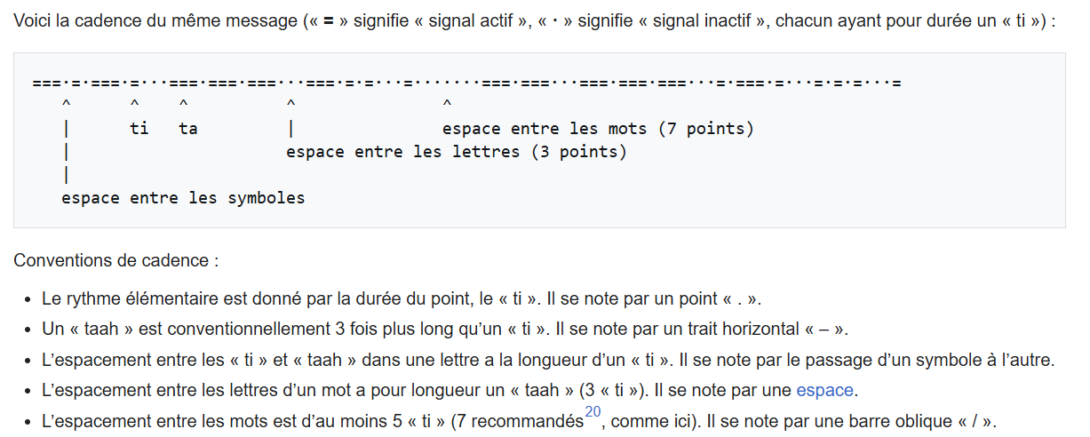
La cadence

Slide 17

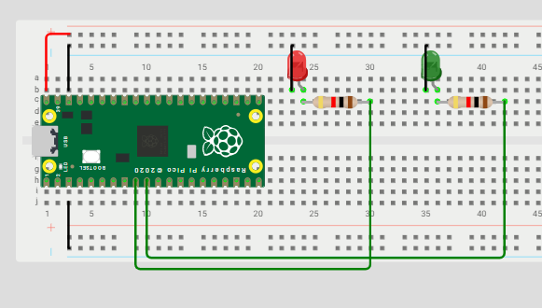
Câblage des 2 LEDs
* Faire vérifier le montage avant
connexion du microcontrôleur au PC
* Ne pas mettre les doigts sur le circuit imprimé
du microcontrôleur
* Tension max sur chaque Pin = 3,3V en Entrée comme en Sortie
Composant | GPIO
Led 1 (rouge) | 6
Led 2 (verte) | 7
Code couleur des câbles :
- Vcc : Rouge / Orange
- Gnd : Noir / Marron
- Données : Vert / Bleu / Jaune / Violet

Slide 18
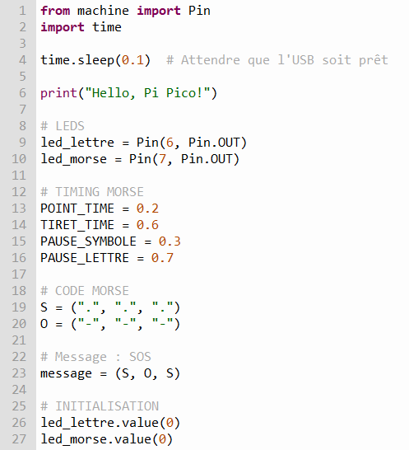
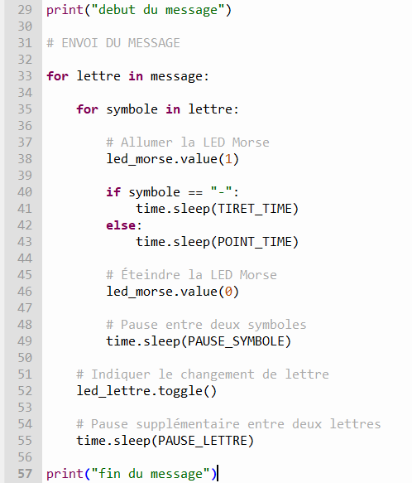
Le programme

